Slide 1
ОСНОВНЫЕ ФУНКЦИИ СКЕЛЕТА ЧЕЛОВЕКА

Slide 2
ОПОРНАЯ ФУНКЦИЯ
заключается в том, что скелет представляет собой опору для мышц и внутренних органов, которые прикрепляясь к костям, удерживаются в своём положении

Slide 3
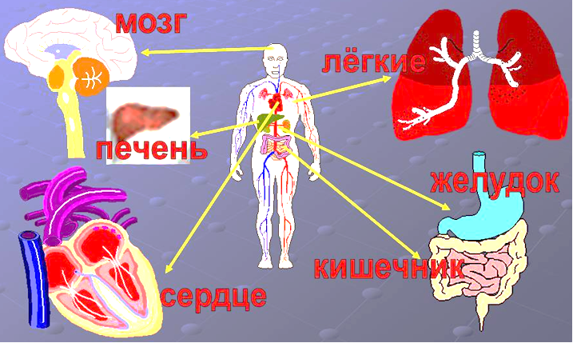
ЗАЩИТНАЯ ФУНКЦИЯ Скелет человека защищает внутренние органы. Черепная коробка обеспечивает защиту головного мозга и органов чувств (зрения, обоняния, равновесия и слуха), позвоночник - защиту спинного мозга, а ребра и грудина - защиту сердца, легких и крупных кровеносных сосудов и.т.д.

Slide 4
митьь
ДВИГАТЕЛЬНАЯ ФУНКЦИЯ
При сокращении мышц части скелета работают как рычаги, и это приводит к различным движениям.

Slide 5
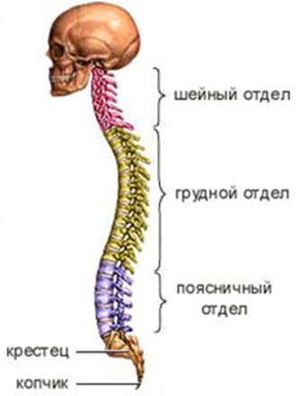
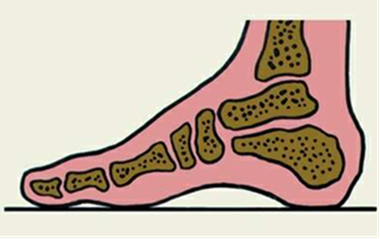
РЕССОРНАЯ ФУНКЦИЯ
Изгибы позвоночного столба и межпозвонковые диски
Сводчатое строение стопы
смягчают толчки и
сотрясения вдоль
позвоночного столба
при ходьбе, беге, прыжках,
действуя как пружина.
В результате такой амортизации не повреждается головной мозг, сердце, печень и все остальные органы, расположенные внутри грудной и брюшной полости.
Можно сравнить амортизирующую функцию позвоночника с функцией амортизаторов в машине. Если автомобиль не имеет способности гасить колебания, будет страдать всё, что находится внутри машины. После часа такой езды начнёт болеть голова, тошнить и появятся другие проблемы со здоровьем.

Slide 6
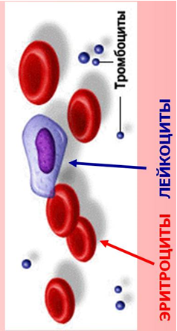
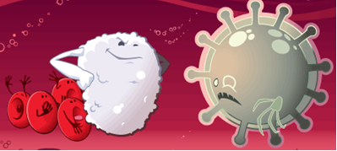
КРОВЕТВОРНАЯ ФУНКЦИЯ кроветворение – процесс образования, развития и созревания клеток крови – лейкоцитов, эритроцитов, тромбоцитов
Кроветворная функция скелета реализуется содержимым полостей, имеющихся в костях (костным мозгом)
Эритроциты –
клетки, переносящие кислород ко всем органам и тканям, убирая нежелательный углекислый газ.
Тромбоциты –
клетки, обеспечивающие свёртываемость крови (остановку кровотечения)
Лейкоциты –
клетки иммунной системы защищающие человека от инфекций.

Slide 7
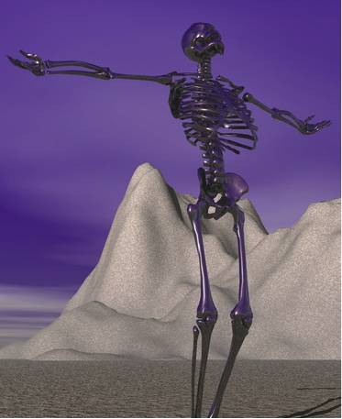
АНТИГРАВИТАЦИОННАЯ ФУНКЦИЯ проявляется в том, что скелет создает опору для устойчивости тела, приподнимающегося над землёй. Только костный скелет позволил животным выйти из воды на сушу, поднять свое тело над землей и прочно встать на ноги.
ОБМЕННАЯ ФУНКЦИЯ
Кости скелета человека участвуют в минеральном обмене, что имеет очень важное значение в жизни человека. А если конкретнее, то кость - это депо минеральных солей фосфора, кальция , магния, натрия, бария, железа, меди и других элементов.

